Slide 1
Работа с конструктором по составлению рабочих программ по 5 классам
(УМК О.В. Афанасьева, И.В. Михеева, К.М. Баранова Английский язык (в 2 частях). 5 класс ОО «Дрофа», АО «Издательство Просвещение»)
Выполнила: гладкова Сталина Станиславовна, учитель МБОУ «СОШ № 54 г. Владивостока

Slide 2
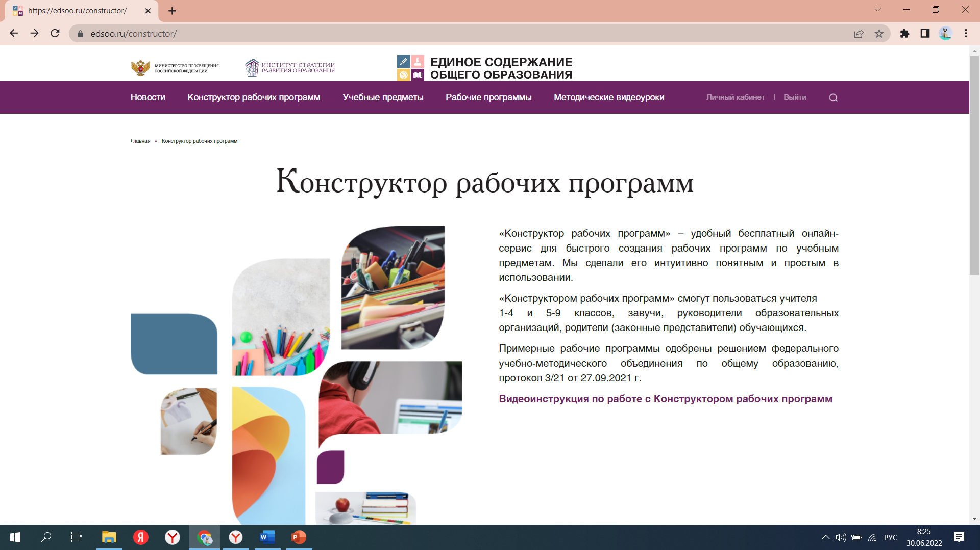
Онлайн конструктор по созданию рабочих программ расположен на сайте «Единое содержание общего образования» www.edsoo.ru

Slide 3
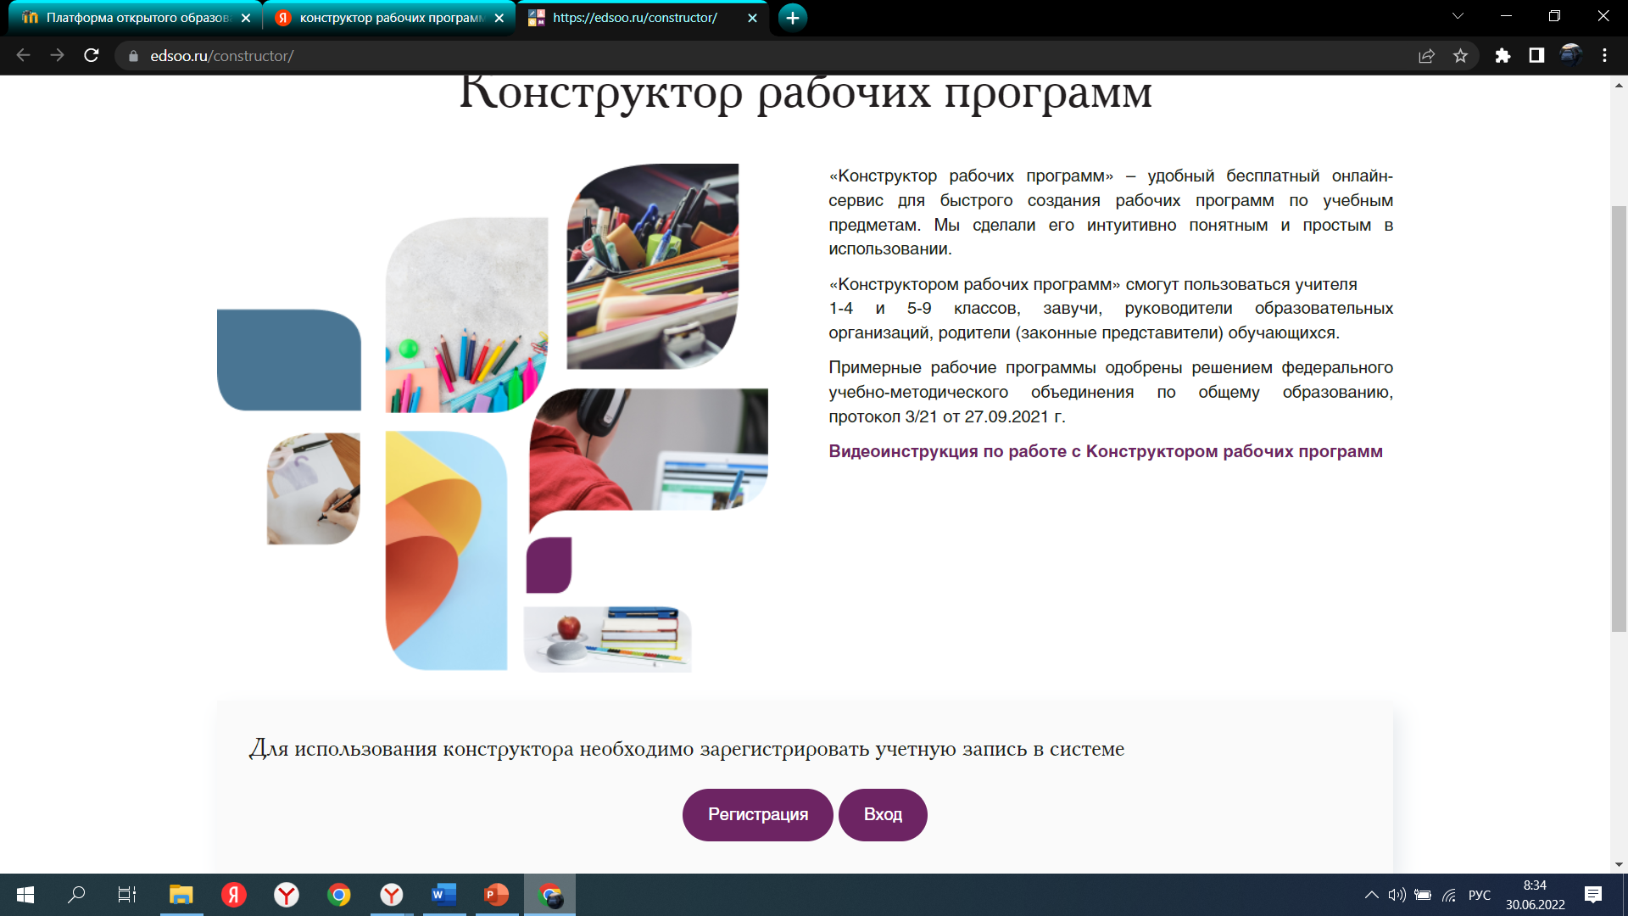
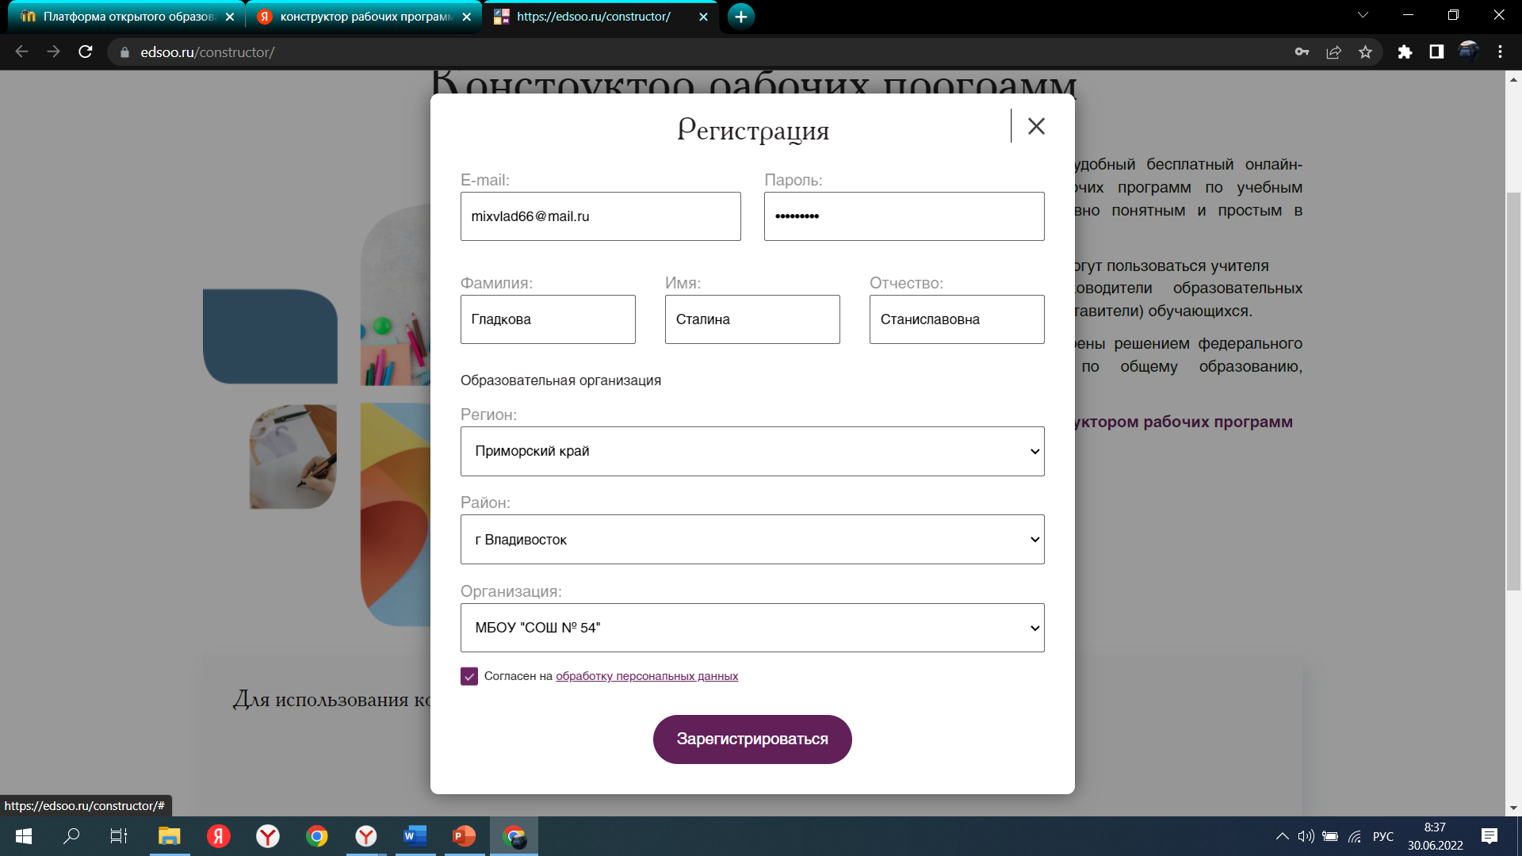
Начало работы с конструктором

Slide 4
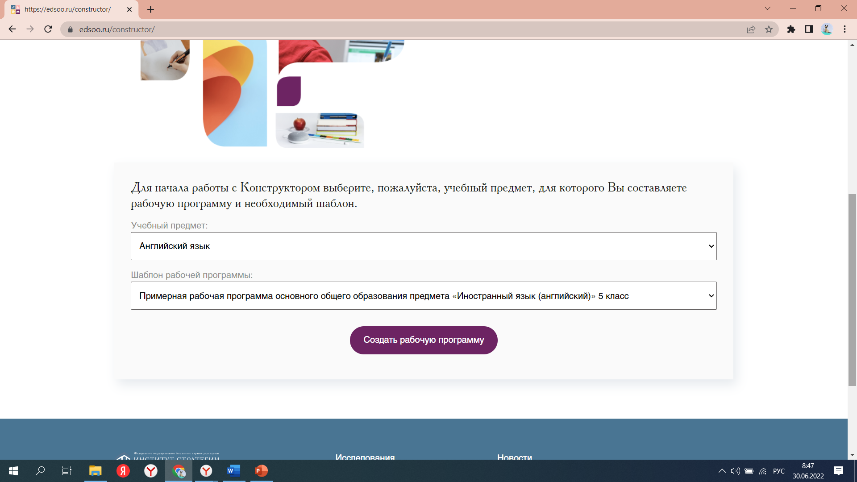
Выбираем предмет изучения и класс

Slide 5
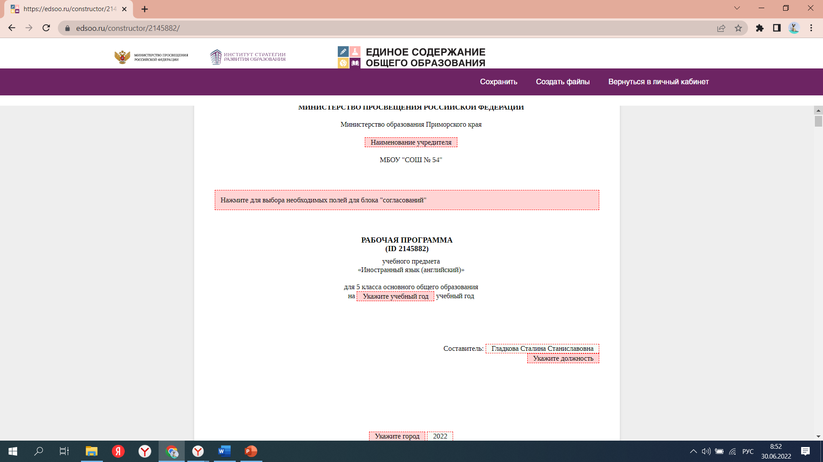
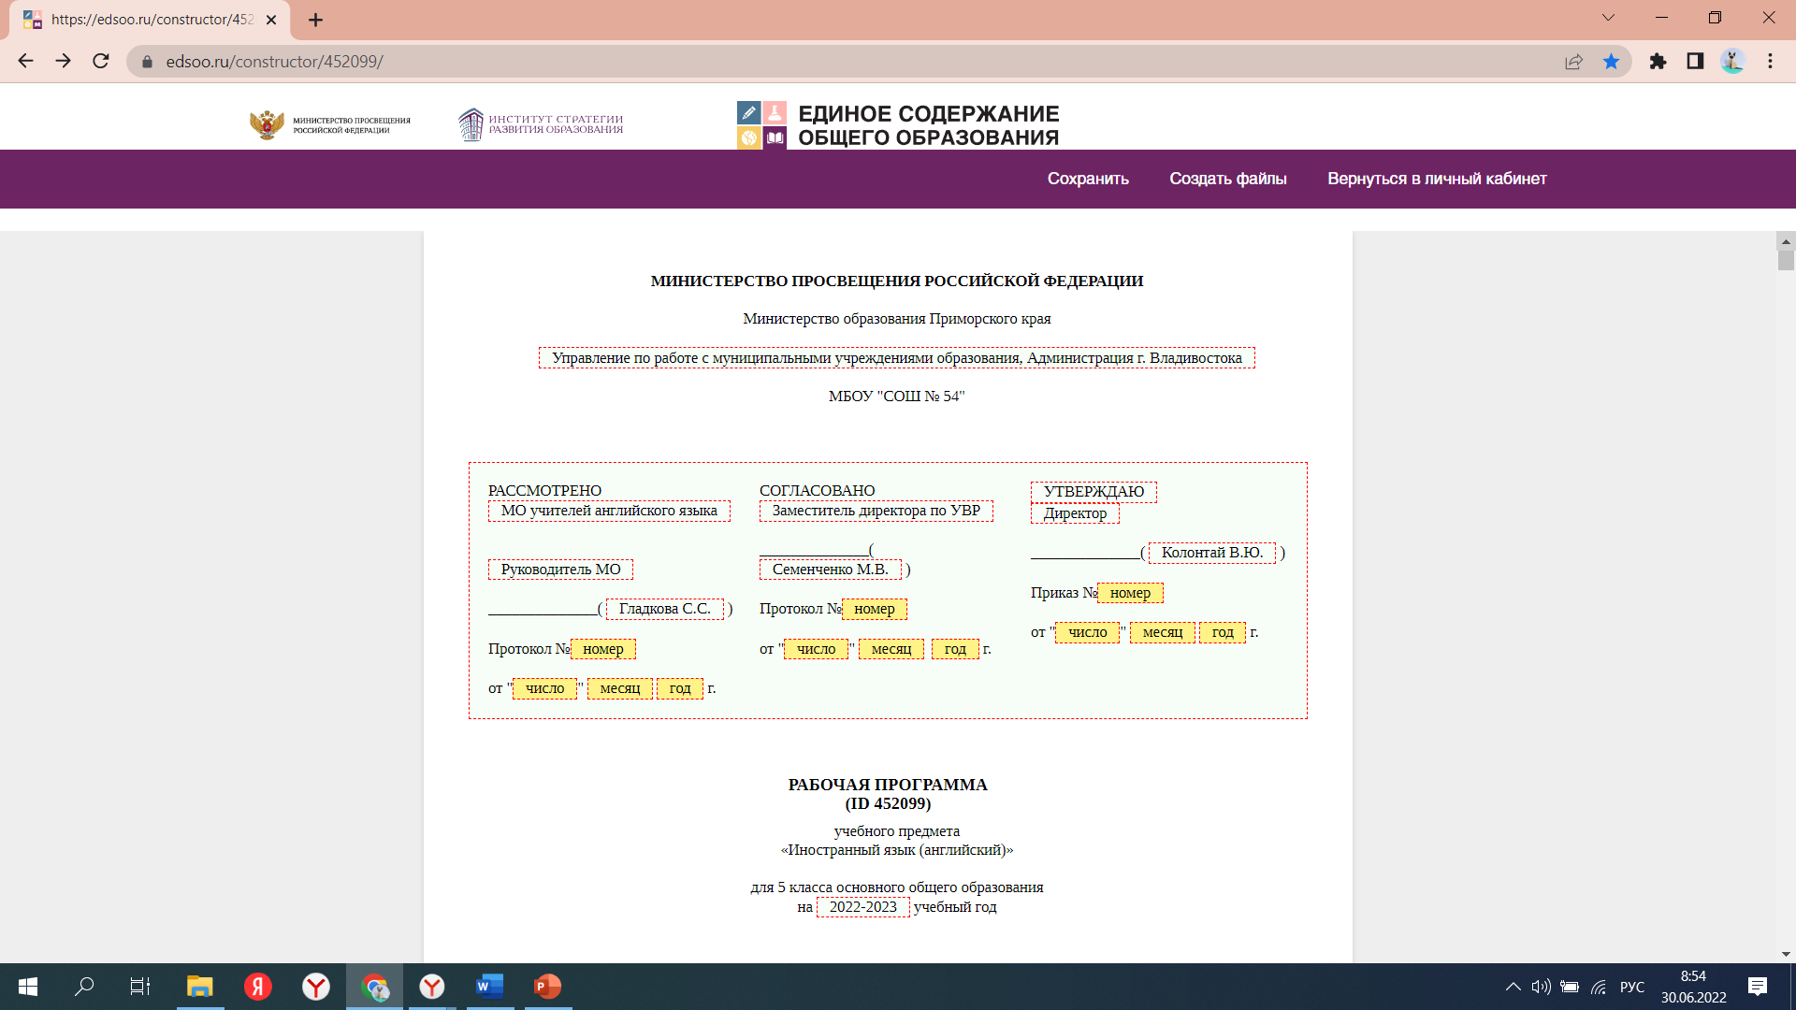
Титульный лист

Slide 6
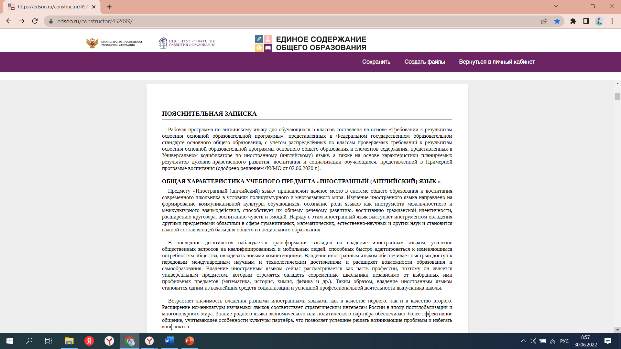
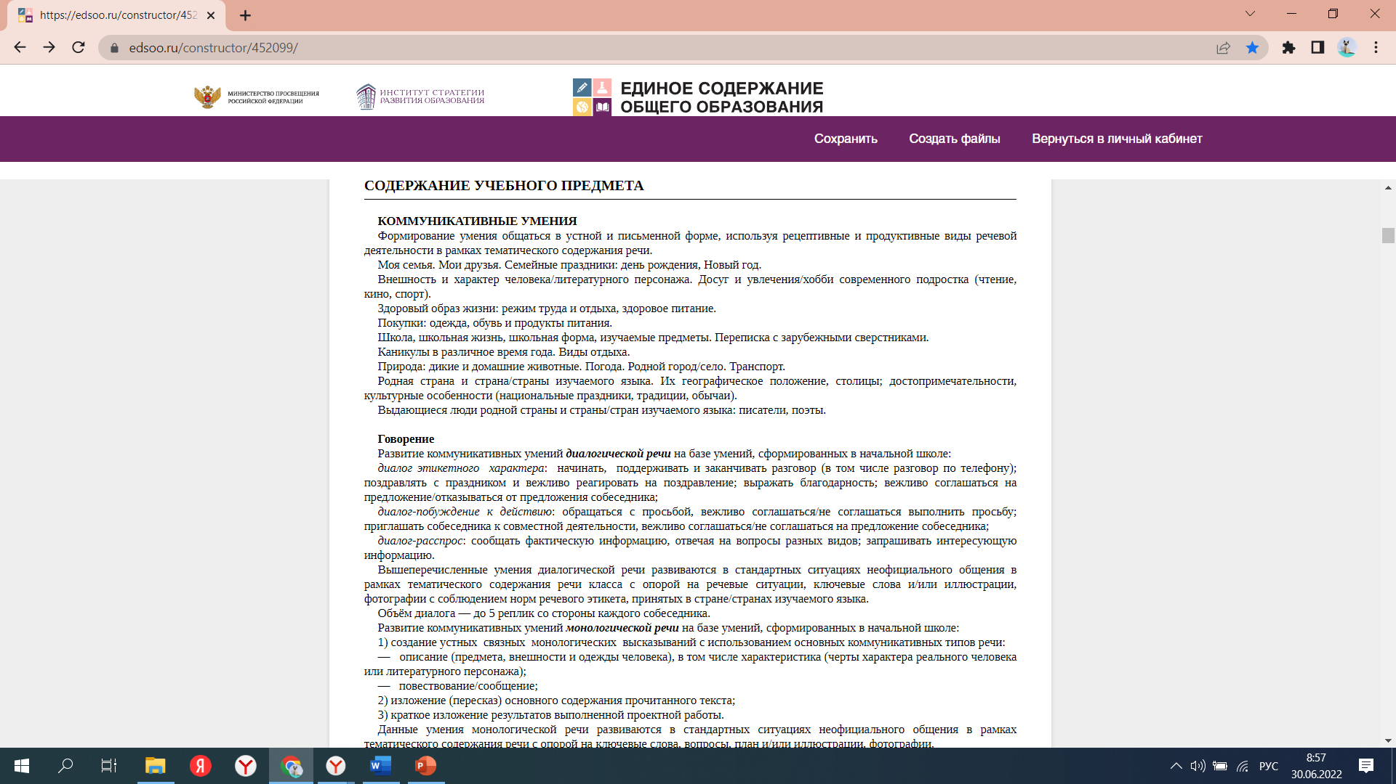
Пояснительная записка и содержание учебного предмета

Slide 7
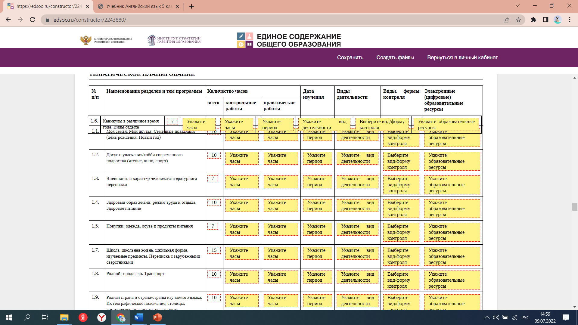
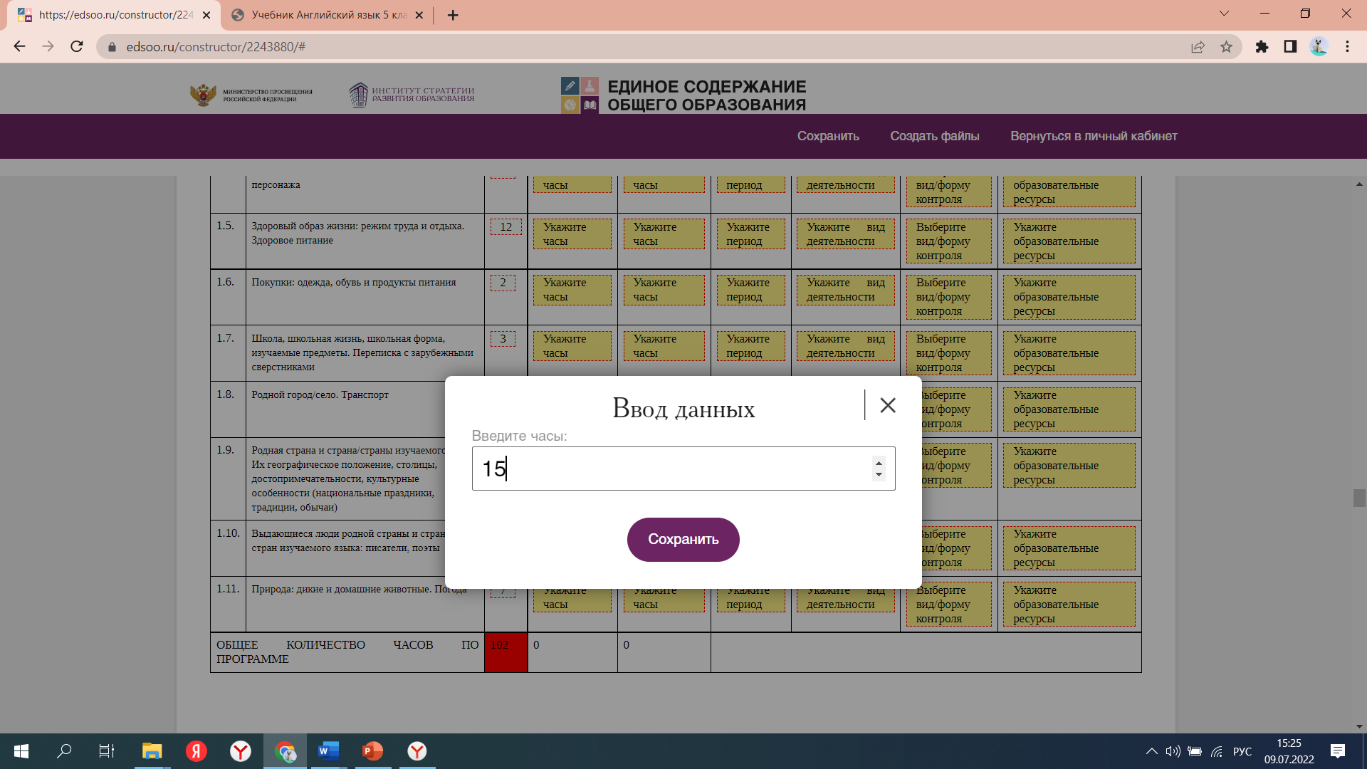
Работа с разделами и часами

Slide 8
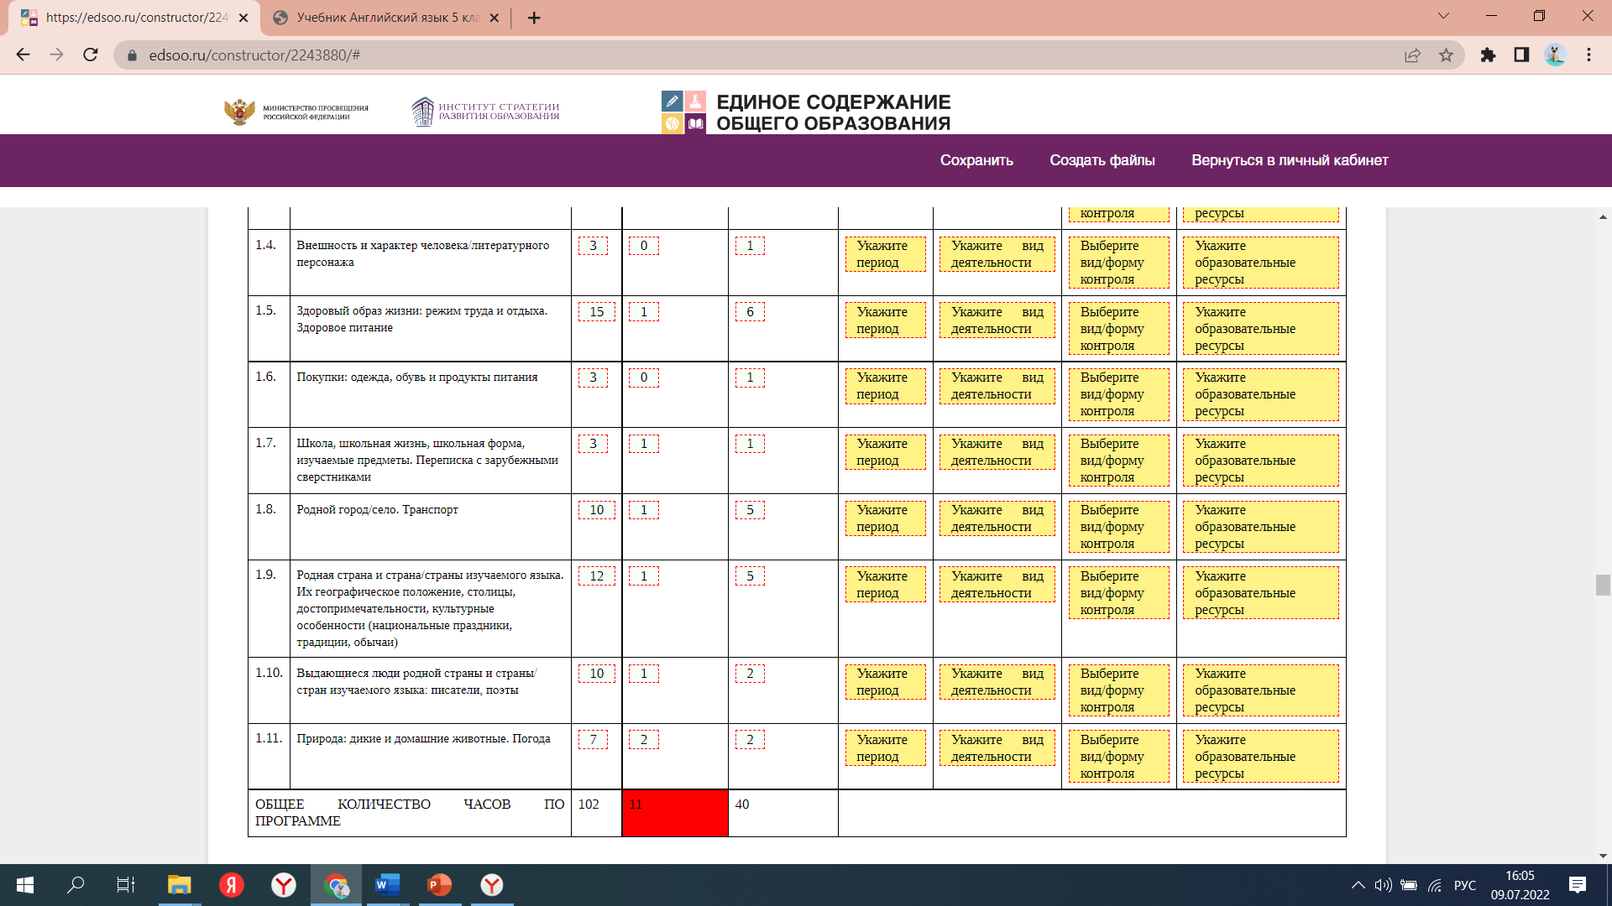
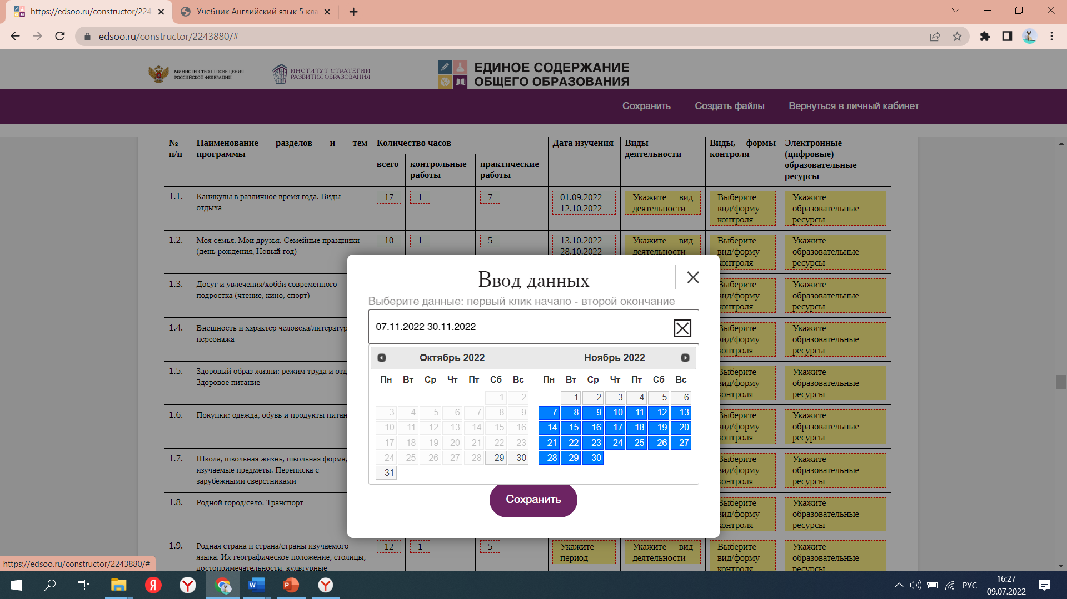
Контрольные и практические работы
Даты изучения

Slide 9
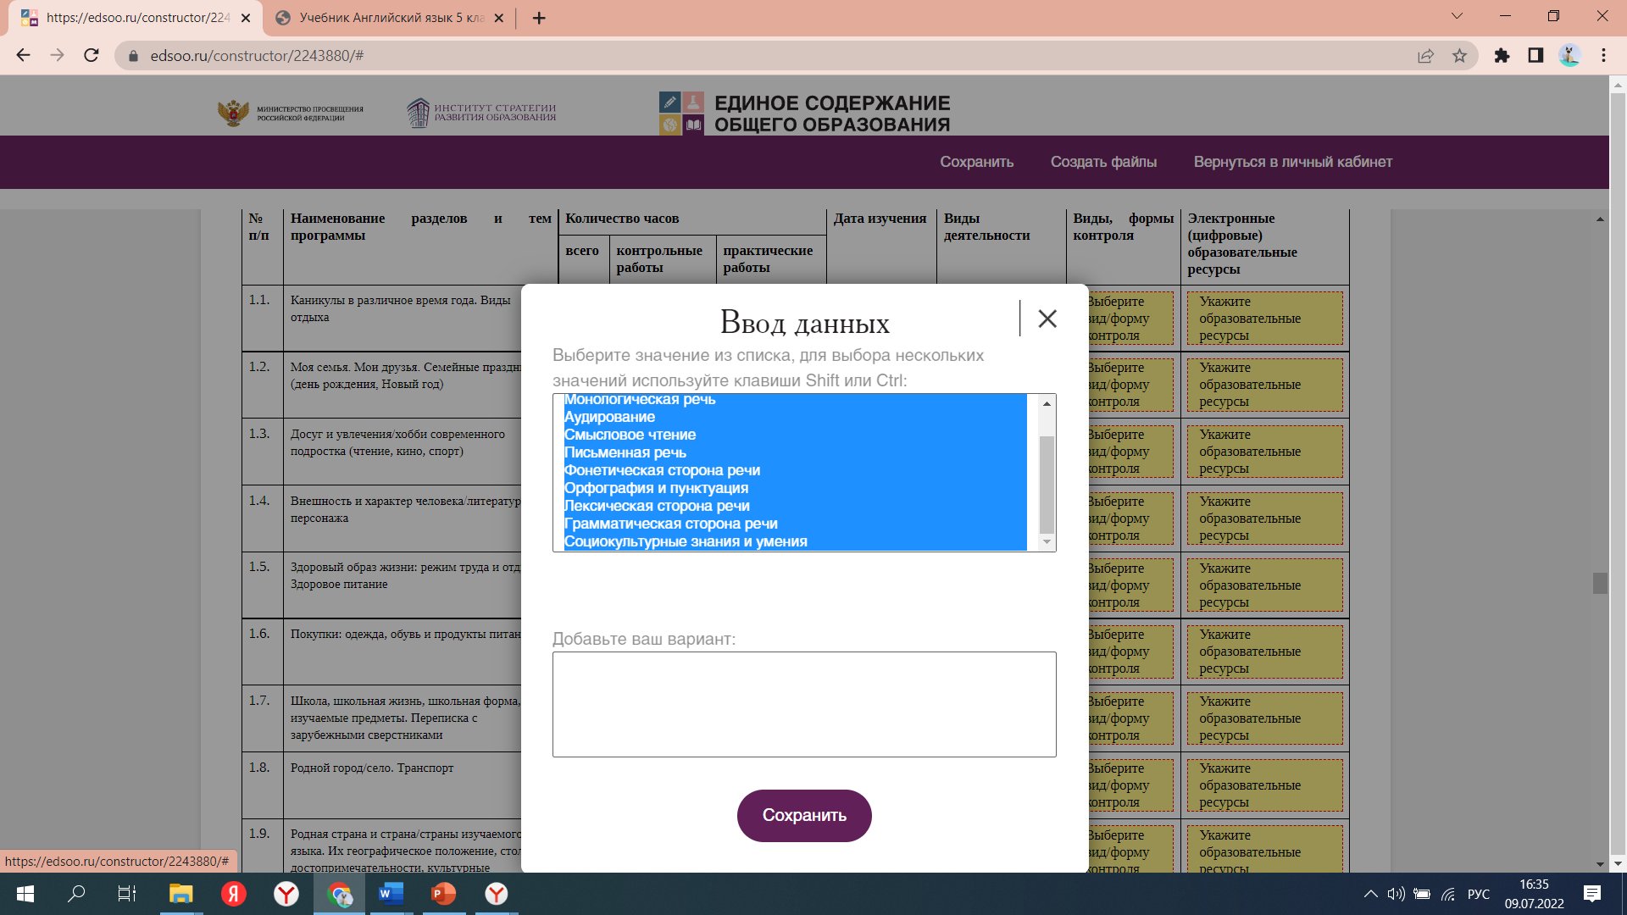
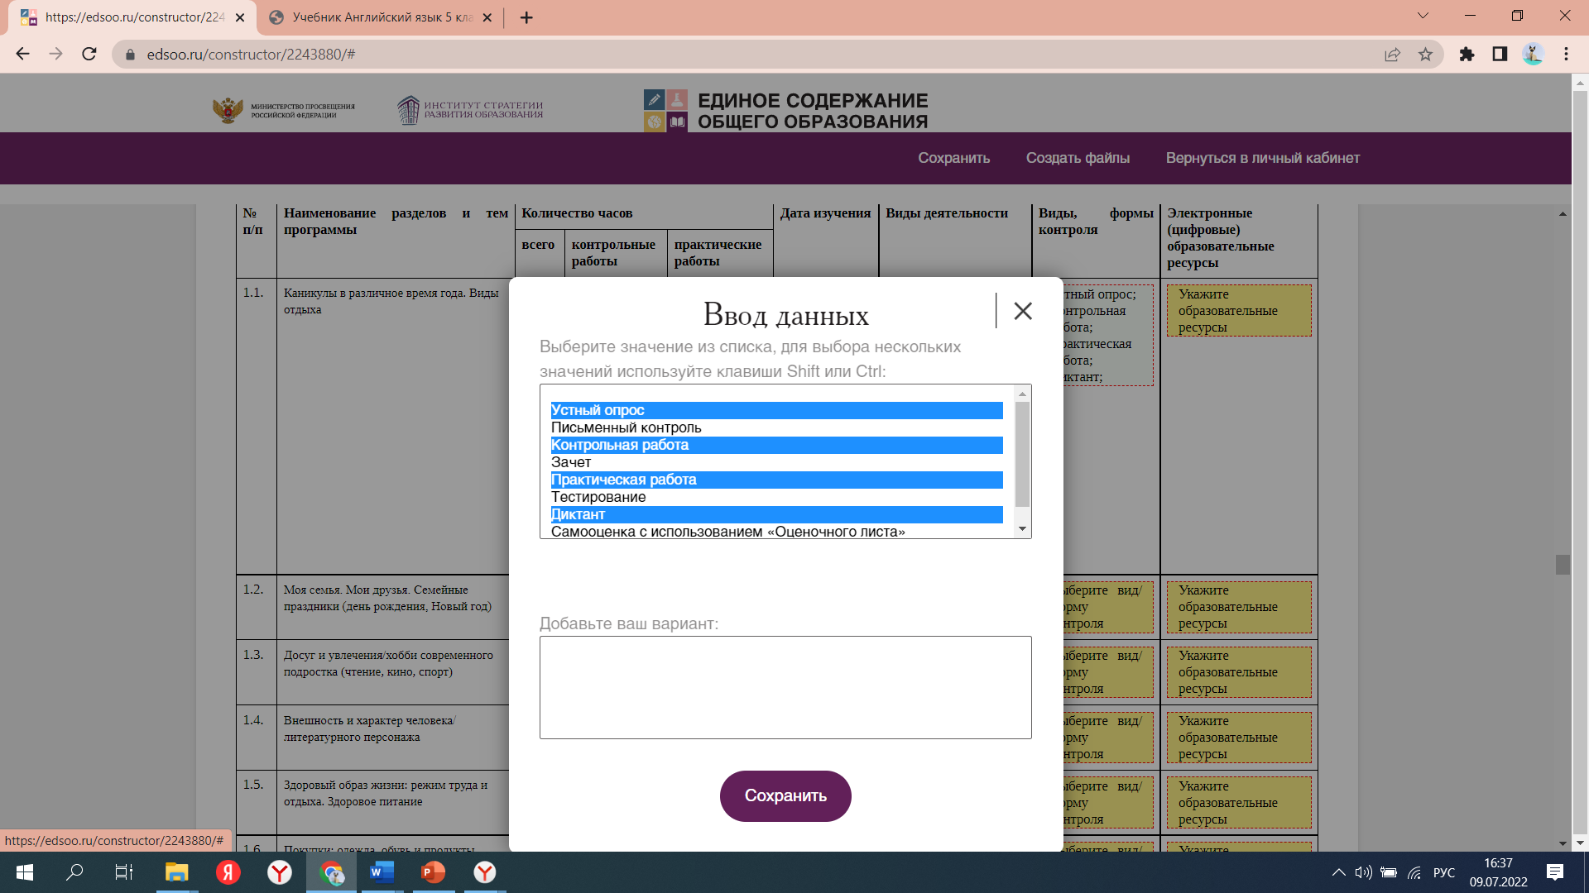
Виды деятельности
Виды, формы контроля

Slide 10
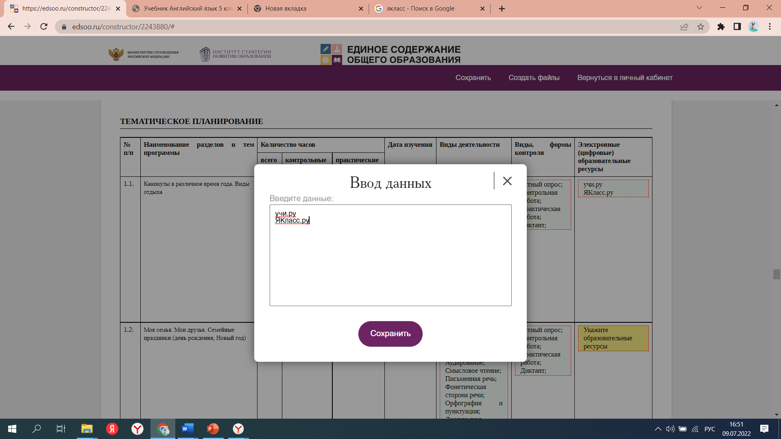
Электронные (цифровые) образовательные ресурсы

Slide 11
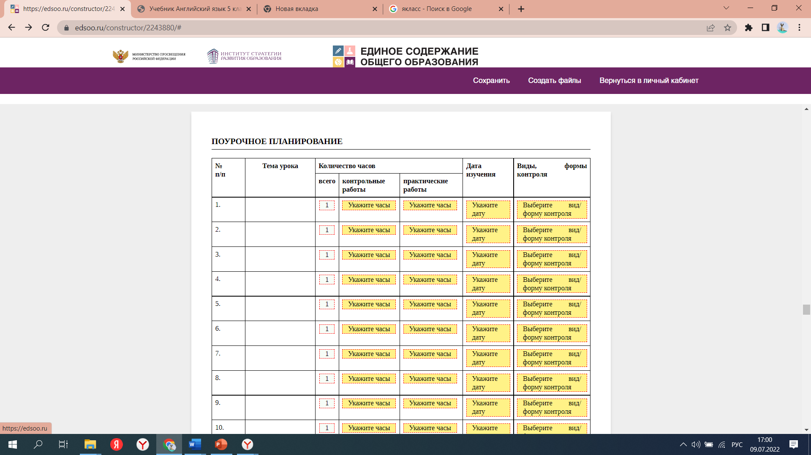
Поурочное планирование

Slide 12
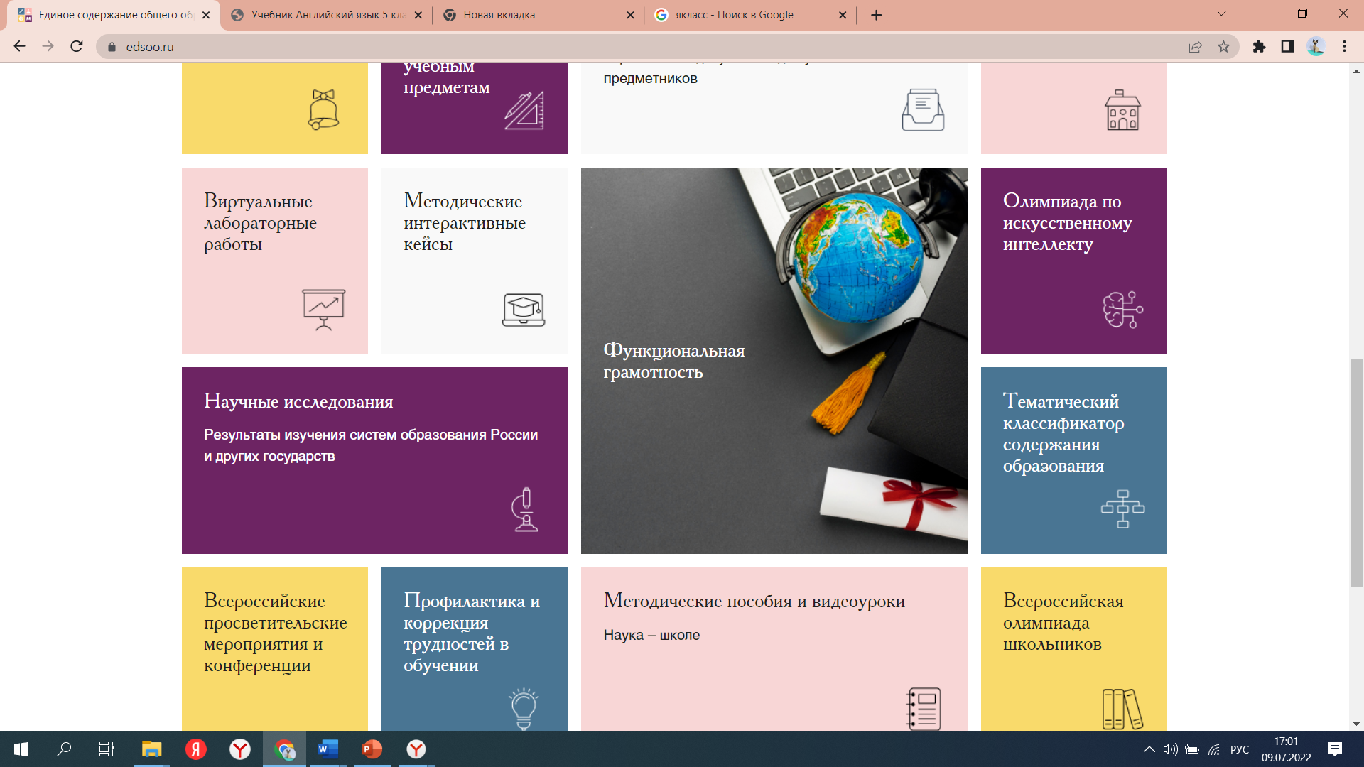
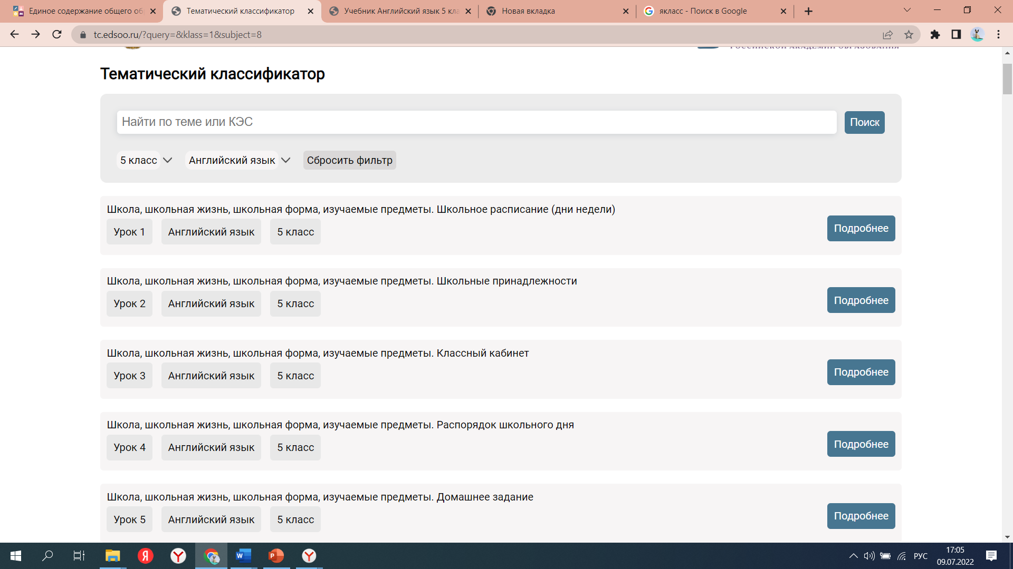
Тематический классификатор содержания образования

Slide 13
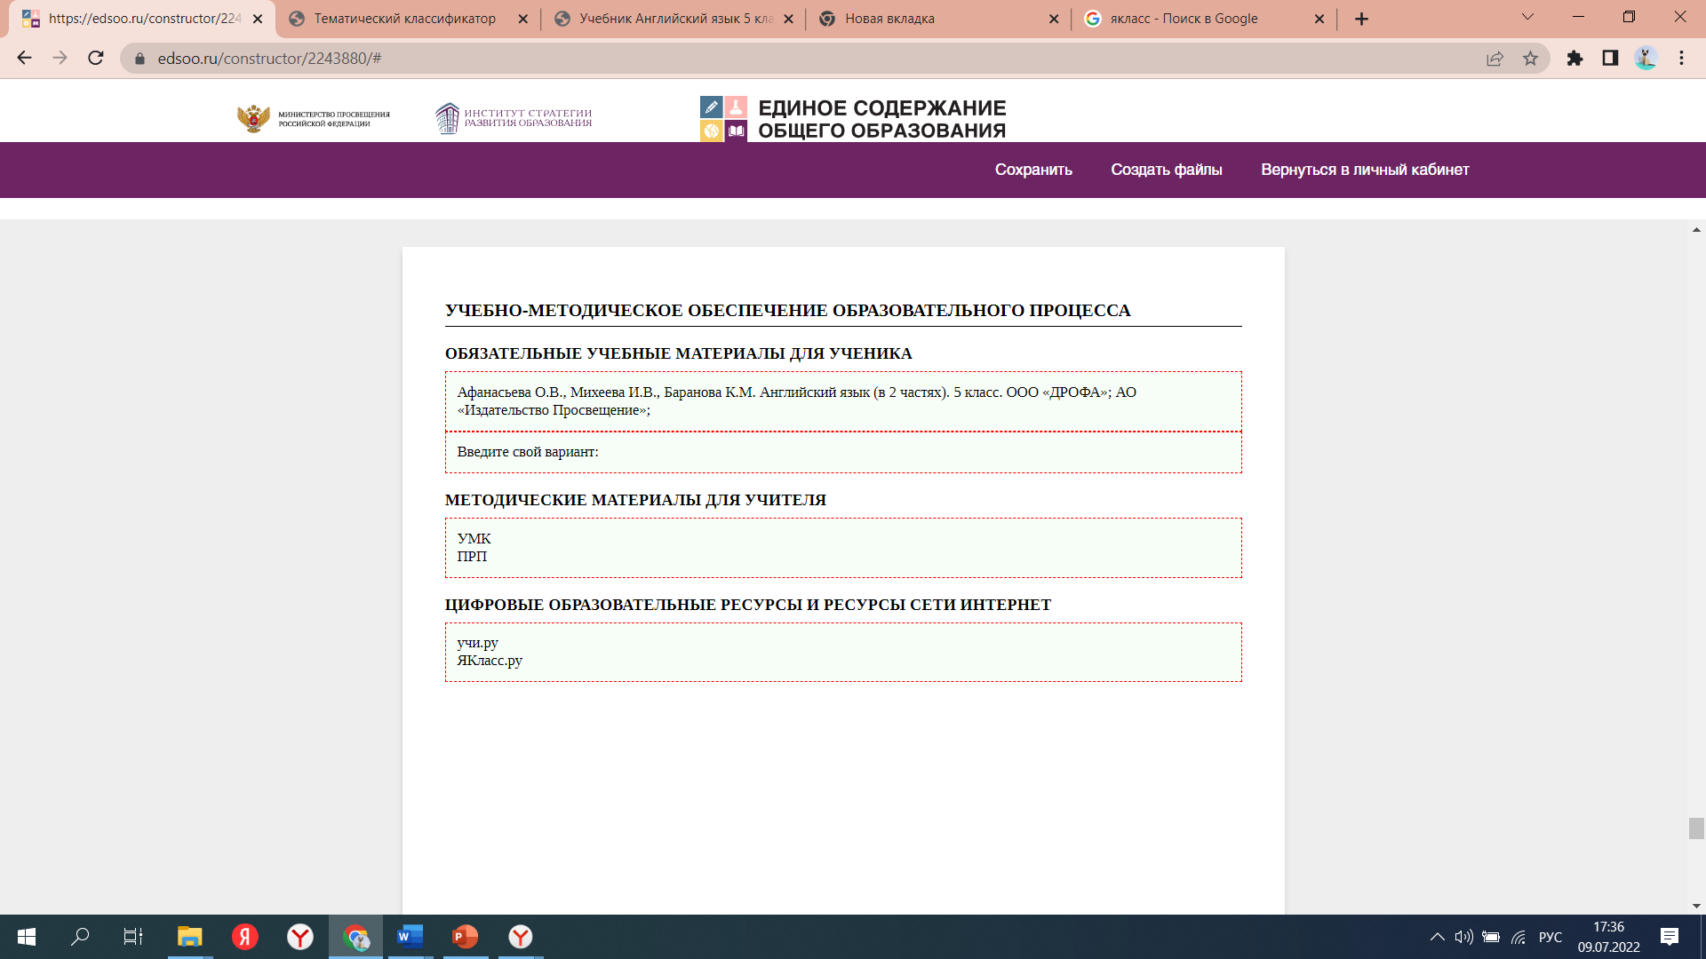
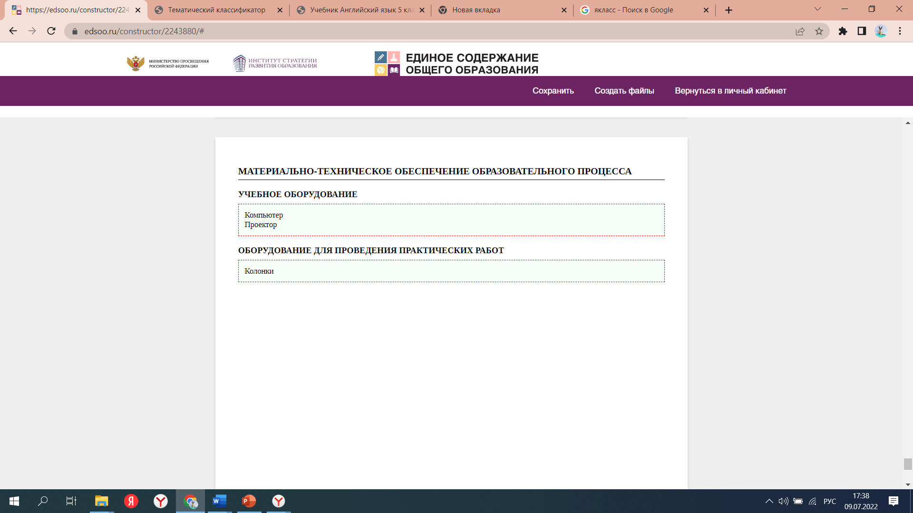
Учебно-методическое обеспечение образовательного процесса
Материально-техническое обеспечение образовательного процесса

Slide 14
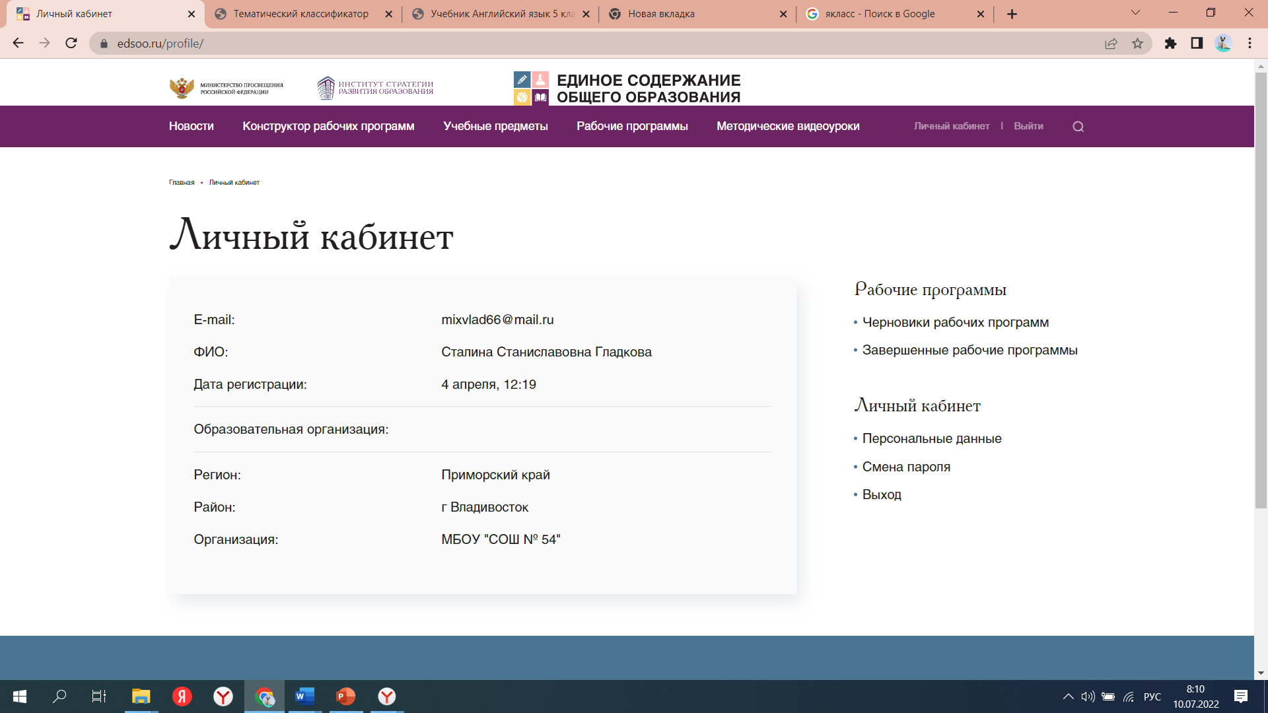
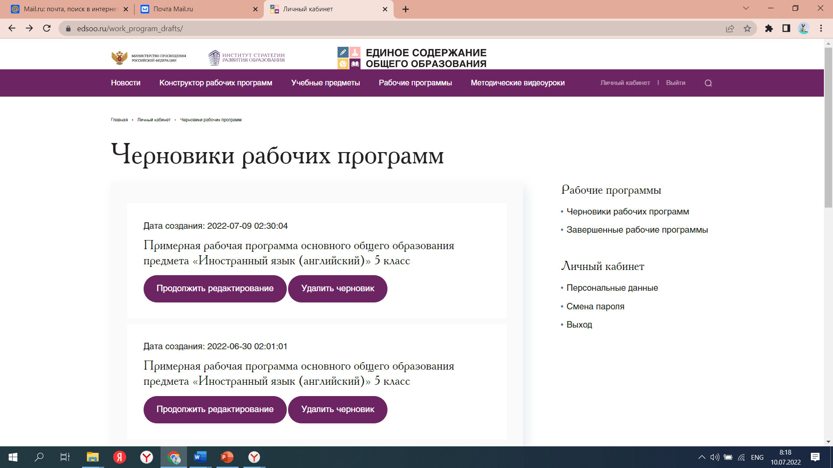
Сохранение и дальнейшая работа с программой

Slide 15
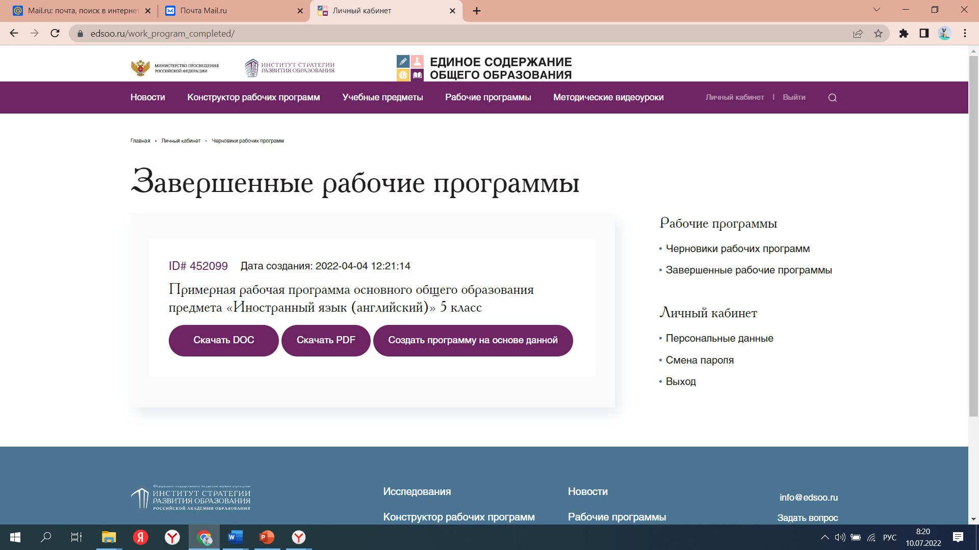
Завершенные рабочие программы

Slide 16
БЛАГОДАРЮ
ЗА ВНИМАНИЕ
ЖЕЛАЮ УСПЕШНОЙ РАБОТЫ

